Slide 1
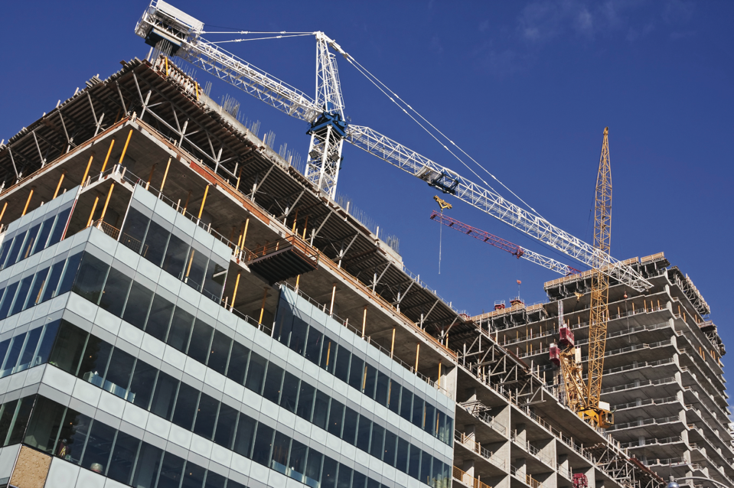

Électricité — Solutions / Installations commerciales et institutionnelles

Slide 2
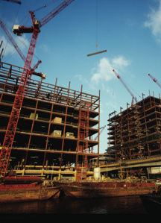
Facteurs déterminants en construction commerciale et institutionnelle
Améliorer l’efficacité opérationnelle tout en maintenant un haut degré de qualité
Assurer la sécurité des employés et des locataires qui s’installeront dans l’édifice
Compléter les projets de façon rentable et en temps opportun, en respectant les budgets

Slide 3
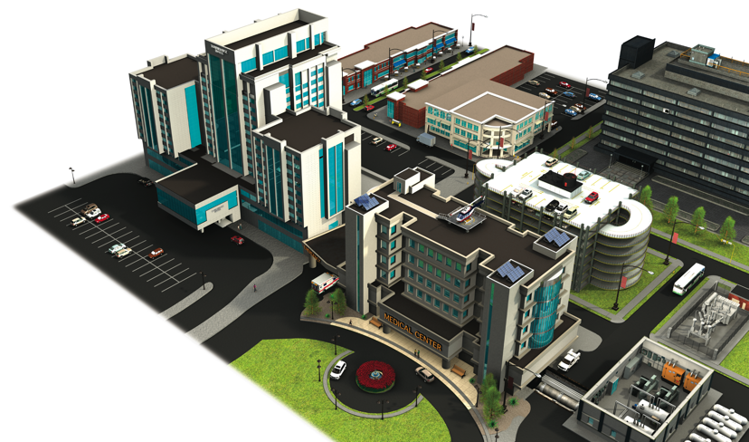
Solutions techniques T&B pour chacun de vos projets
Soins de la santé
Éducation
Détail
Hospitalité
Bureaux
Centres de
données

Slide 4






Questions relatives aux systèmes électriques dans les édifices commerciaux et institutionnels
Réduction du coût global des projets
Service continu et viabilité
Mise à la terre et continuité des masses
Sécurité
Qualité, efficacité et fiabilité de l’alimentation
Protection contre l’infiltration des liquides

Slide 5
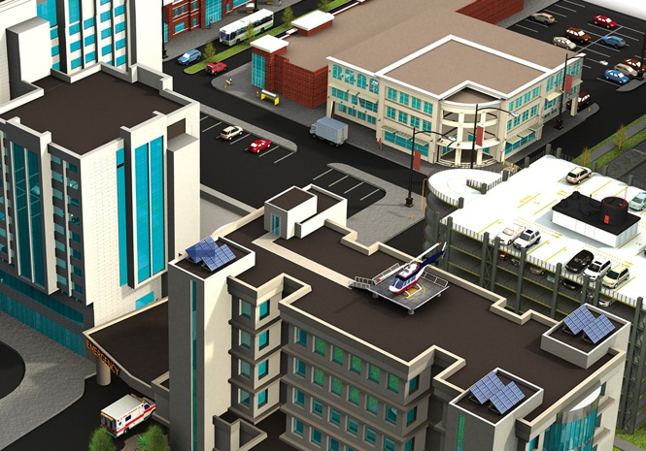

Réduction du coût global des projets

Slide 6
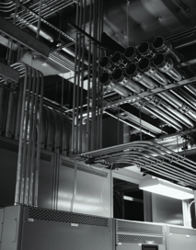

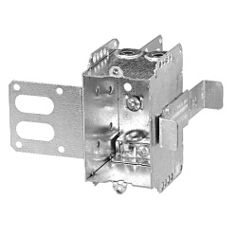
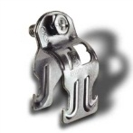
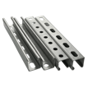
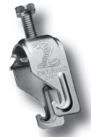
Réduction du coût global des projets
Marques Thomas & Betts
pour la réduction du
coût global des projets
La plus grande partie du temps d’un entrepreneur électricien est consacrée à des tâches à forte intensité de main-d’oeuvre, soit le montage des milliers de composants qui doivent être installés dans un mur ou un plafond pour acheminer, raccorder, supporter et protéger un système électrique complexe dans un édifice commercial ou institutionnel.
Sans dire que la manutention des matériaux — le transport de tous les composants au bon endroit sur le site — prend également beaucoup de temps et exige une large part de main-d’oeuvre.
Blackburn^{md}
Carlon^{md}
Iberville^{md}
Marrette^{md}
Reznor^{md}
Steel City^{md}
Superstrut^{md}
Chemins de câbles T&B^{md}
Carlon^{md}
Système TENM
Iberville^{md}
Boîtes pour colombages en acier
Superstrut^{md}
Système modulaire
de structures métalliques

Slide 7

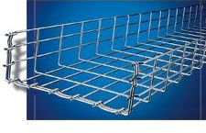
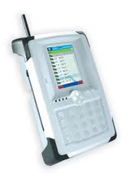
Réduction du goût global des projets
Marques Thomas & Betts
pour la réduction du
coût global des projets
Comme l’environnement économique pose beaucoup de défis, des projets bien planifiés et prêts à la mise en chantier passent souvent de nouveau à la loupe avant la décision finale, l’objectif étant d’améliorer la rentabilité globale du projet et de rendre viables les projets qui peuvent sembler marginaux.
Thomas & Betts peut vous aider à relever ces défis pour vous permettre de couper les coûts sans risquer l’intégrité de vos projets.
Blackburn^{md}
Carlon^{md}
Emergi-Lite^{md}
Iberville^{md}
Lumacell^{md}
Marrette^{md}
Ready-Lite^{md}
Reznor^{md}
Superstrut^{md}
Chemins de câbles T&B^{md}
Express Tray^{md}
Chemins de câbles en fils métalliques
Blackburn^{md}
Connecteurs à compression
incluant le système Color-Keyed^{md}
Emergi-Lite^{md} /Lumacell^{md} /Ready-Lite^{md}
Système de gestion de l’éclairage de secours

Slide 8
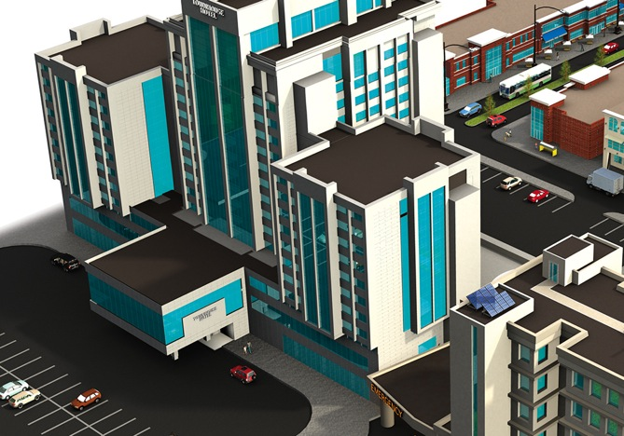

Service continu et viabilité

Slide 9
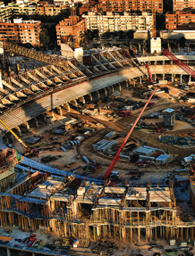



Service continu et viabilité
Marques Thomas & Betts
pour le service continu et la viabilité
L’évolution en technologie et en réglementation se traduit en changements dans les installations commerciales et institutionnelles. Thomas & Betts met l’accent sur les solutions novatrices qui sont durables, conservent leur intégrité au fil du temps et sont assez souples pour convenir aux demandes futures.
Carlon^{md}
Elastimold^{md}
Emergi-Lite^{md}
Iberville^{md}
Lumacell^{md}
Marrette^{md}
Ready-Lite^{md}
Red•Dot^{md}
Reznor^{md}
Shrink-Kon^{mc}
Sta-Kon^{md}
Steel City^{md}
Chamins de câbles T&B^{md}
Elastimold^{md}
Appareillage de commutation à diélectrique solide
Red Dot^{md}
Couvercles Code Keeper^{mc}
étanches en usage
Steel City^{mc}
Boîtes de sol 68-HP

Slide 10
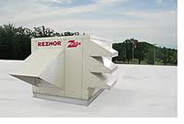


Service continu et viabilité
Marques Thomas & Betts
pour le service continu et la viabilité
Carlon^{md}
Elastimold^{md}
Emergi-Lite^{md}
Iberville^{md}
Lumacell^{md}
Marrette^{md}
Ready-Lite^{md}
Red•Dot^{md}
Carlon^{md}
Reznor^{md}
Shrink-Kon^{mc}
Sta-Kon^{md}
Steel City^{md}
Chemins de câbes T&B^{md}
Dans un environnement exigeant de service continu, un seul dérapage peut engendrer des résultats coûteux, voire même désastreux.
Reznor^{md}
Systèmes d’air tempéré
Steel City^{mc}
Boîtes de sol 665-AV2
Elastimold^{mc}
Connecteurs séparables

Slide 11
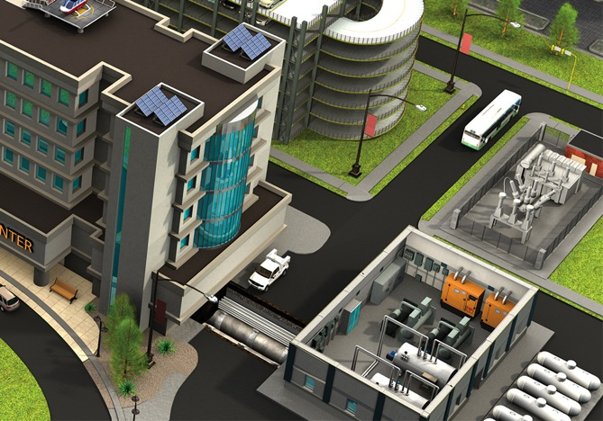

Mise à la terre et continuité des masses

Slide 12
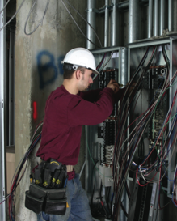
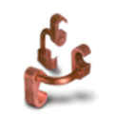
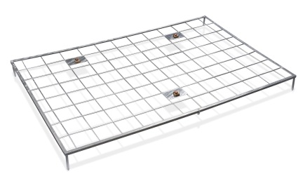
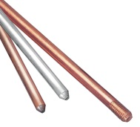

Mise à la terre et continuité des masses
Marques Thomas & Betts pour la mise à la terre et la continuité des masses
Une alimentation électrique stable et fiable est aussi importante que la charpente d’un édifice, d’une usine ou autre installation. Les pannes ou l’instabilité dues à un système mal conçu risquent de causer de graves problèmes de sécurité, de production et de fonctionnement.
Blackburn^{md}
Boreal^{md}
Iberville^{md}
Sta-Kon^{md}
Raccords T&B^{md}
Blackburn^{md}
Connecteurs à compression
E-Z-Ground^{md}
BlackBurn^{md}
Tapis d’équilibre du gradient
de potentiel
Blackburn^{md}
Tiges de terre
Boreal^{md}
Tresses flexibles

Slide 13
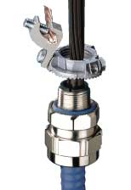

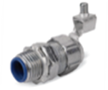
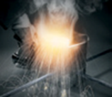
Mise à la terre et continuité des masses
Marques Thomas & Betts pour la mise à la terre et la continuité des masses
Un système électrique mal installé ou mal mis à la terre peut être à la source de pannes qui causent souvent des problèmes de sécurité.
Blackburn^{md}
Boreal^{md}
Iberville^{md}
Sta-Kon^{md}
Raccords T&B^{md}
Raccords T&B^{md}
Contre-écrous de mise à la terre Bond Star^{md}
Blackburn^{md}
Connecteurs mécaniques
de mise à la terre
Raccords T&B^{md}
Raccords de mise à la terre Revolver^{mc}
Blackburn^{md}
Système de soudure
exothermique

Slide 14
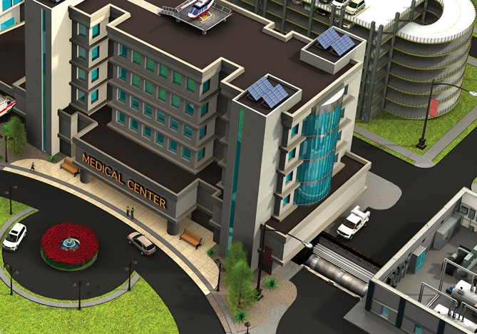

Sécurité

Slide 15
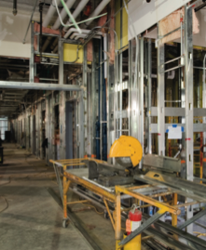



Sécurité
Marques Thomas & Betts pour la sécurité
Thomas & Betts s’est engagée à offrir des solutions qui assurent la sécurité des installations et, du fait, la sécurité des environnements de travail et de vie quotidienne.
Carlon^{md}
Emergi-Lite^{md}
E-Z-CODE^{md}
Lumacell^{md}
Marrette^{md}
Ready-Lite^{md}
Steel City^{md}
Superstrut^{md}
Raccords T&B^{md}
Ty-Rap^{md}
Ty-Rap^{md}
Attaches détectables pour câbles
Emergi-Lite^{md} /Lumacell^{md} /Ready-Lite^{md}
Enseignes de sortie
E-Z-CODE^{md}
Étiquettes, affiches et enseignes
de sécurité et rubans de barricade

Slide 16

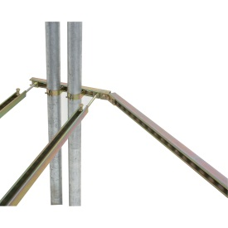
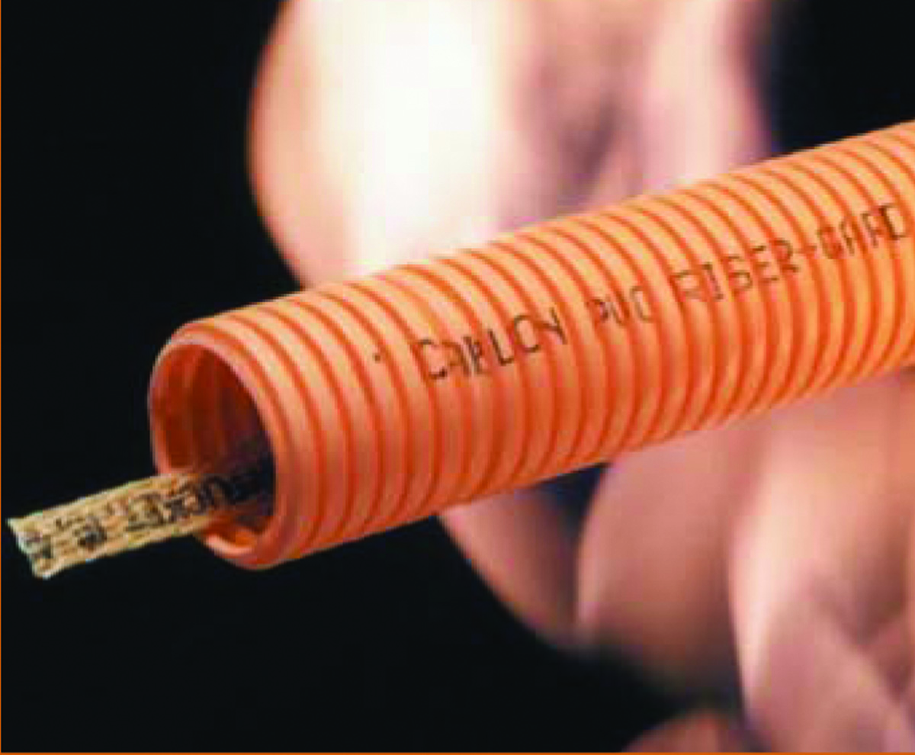
Sécurité
Marques Thomas & Betts pour la sécurité
Personne n’est isolé des problèmes de sécurité.
La contamination et les problèmes de sécurité ne sont pas réservés à un domaine particulier. Les deux affectent aussi bien les travailleurs, les échéanciers de construction et les résultats des bénéfices dans toute la gamme des industries.
Carlon^{md}
Emergi-Lite^{md}
E-Z-CODE^{md}
Lumacell^{md}
Marrette^{md}
Ready-Lite^{md}
Steel City^{md}
Superstrut^{md}
Raccords T&B^{md}
Ty-Rap^{md}
Ty-Rap^{md}
Attaches ignifuges pour câbles
Supestrut^{md}
Système de supports sismiques
Carlon^{md}
Canalisation de montée non métallique
sans halogénures Riser Gard^{mc}

Slide 17
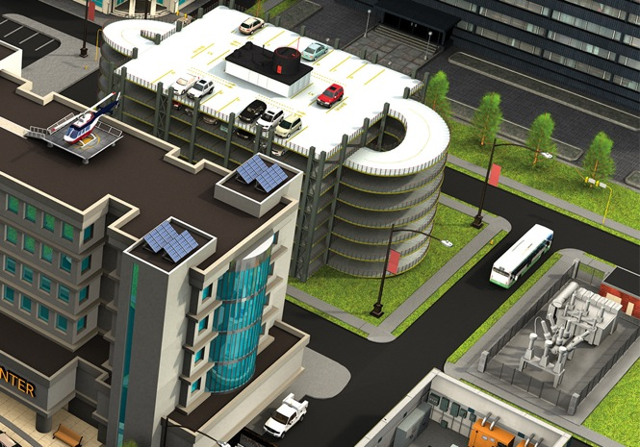

Qualité, efficacité et fiabilité de l’alimentation

Slide 18
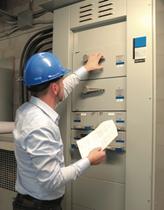
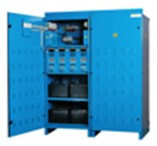
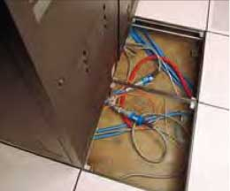
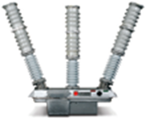
Qualité, efficacité et fiabilité de l’alimentation
Marques Thomas &
Betts pour la qualité, l’efficacité et la fiabilité de l’alimentation
Les solutions offertes par Thomas & Betts concernant l’alimentation électrique assurent la sérénité née de la certitude que les équipements sont protégés des aléas d’une alimentation incertaine.
Blackburn^{md}
Elastimold^{md}
Emergi-Lite^{md}
Fisher-Pierce^{mc}
Hi-Tech^{mc}
Homac^{md}
Joslyn Hi-Voltage^{md}
Lumacell^{md}
Microlectric^{md}
Ready-Lite^{md}
Russellstoll^{md}
Emergi-lite^{md} /Lumacell ^{md} /Ready-Lite^{md}
Systèmes à batterie centrale
Russellstoll^{md}
Prises, connecteurs et fiches
pour systèmes informatiques
Joslyn Hi-Voltage^{md}
Disjoncteurs à réenclenchement

Slide 19
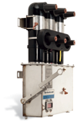
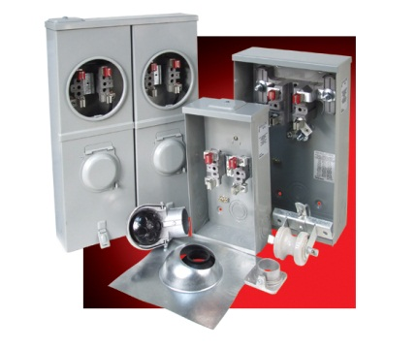
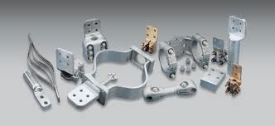
Qualité, efficacité et fiabilité de l’alimentation
Marques Thomas &
Betts pour la qualité, l’efficacité et la fiabilité de l’alimentation
Tout dans notre monde bouge tellement vite qu’il est essentiel de pouvoir se fier que nos équipements électriques soient fiables et fonctionnels – 24 heures par jour, 7 jours semaine.
Blackburn^{md}
Elastimold^{md}
Emergi-Lite^{md}
Fisher-Pierce^{mc}
Hi-Tech^{mc}
Homac^{md}
Joslyn Hi-Voltage^{md}
Lumacell^{md}
Microlectric^{md}
Ready-Lite^{md}
Russellstoll^{md}
Elastimold^{nd}
Appareillage de commutation
à diélectrique solide
Microlectric^{md}
Socles de compteurs
Homac^{md}
Connecteurs de postes de distribution

Slide 20

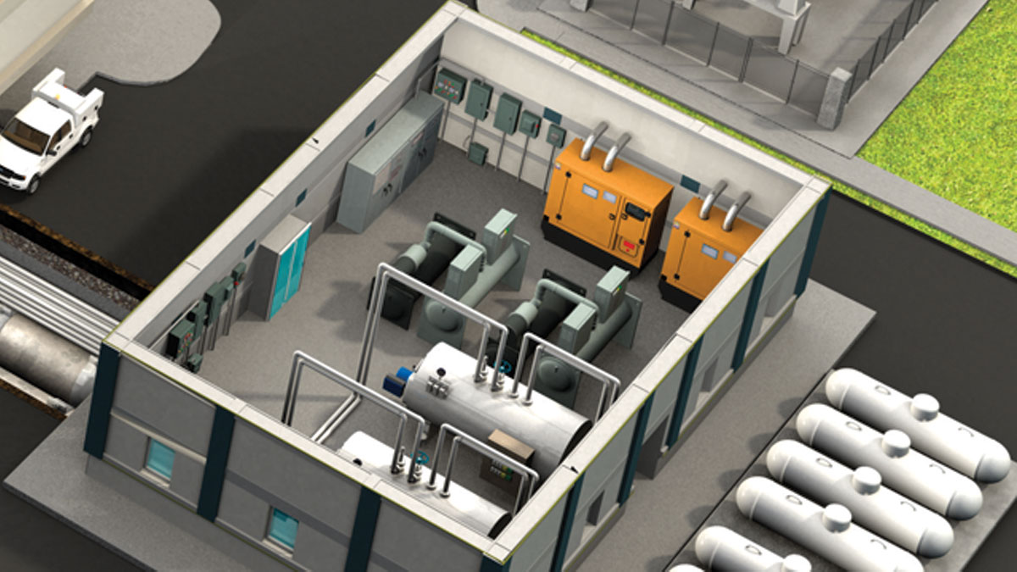
Électricité — Solutions / Installations commerciales et institutionnelles
Protection contre l’infiltration des liquides
Division électrique

Slide 21





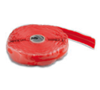
Protection contre l’infiltration des liquides
Electrical Solutions for the Commercial & Institutional Facilities
^{Marques} ^{Thomas & Betts}
protection pour la protection contre l’infiltration des lilquides
L’impact financier qui résulte de l’infiltration de liquides dans un système électrique peut être très significatif — que le résultat soit du temps d’arrêt ou le remplacement de composants endommagés.
Carlon^{md}
Elastimold^{md}
Emergi-Lite^{md}
Hazlux^{md}
Homac^{md}
Iberville^{md}
Kopex-Ex^{mc}
Lumacell^{md}
Ocal^{mc}
Lumacell^{md}
PMA^{md}
Ready-Lite^{md}
Red•Dot^{md}
Reznor^{md}
Russellstoll^{md}
Shrink-Kon^{mc}
Sta-Kon^{md}
Raccords T&B^{md}
Red•Dot^{md}
Couvercles Code Keeper^{mc}
étanches en service
PMA^{md}
Systèmes de conduits flexibles
en nylon
Homac^{md}
Connecteurs multiport
Flood-Seal^{mc}
Shrink-Kon^{mc}
Produits isolants pour
fils et connecteurs
Division électrique
Notes:
21

Slide 22
Merci de votre attention !!!

